Slide 1
Современные технологии баз данных
Лекция 5

Slide 2
Нереляционные СУБД
Ключ-значение
Документные
Столбцовые
Графовые

Slide 3
Ограничения реляционных СУБД
Слабоструктурированные данные.
Необходимость распределения данных по разным серверам при их обработке.
Навигация между отдельными элементами данных.

Slide 4
БД ключ-значение Redis
Основная операция чтение/запись по ключу (строке)
Типы данных:
Строки (strings). Ограничены размером 512 Мб.
Списки (lists). Списки строк, упорядоченные в порядке вставки, которая возможна как со стороны головы, так и со стороны хвоста списка. Максимальное количество элементов — 2³² — 1.
Хеш-таблицы (hashes). Классические хеш-таблицы или ассоциативные массивы. Максимальное количество пар «ключ-значение» — 2³² — 1.
Множества (sets). Множества строк. Не упорядочены, поддерживают операции вставки, проверки вхождения элемента, пересечения и разницы множеств. Максимальное количество элементов — 2³² — 1.
Упорядоченные множества (sorted sets). Упорядоченное множество отличается от обычного тем, что его элементы упорядочены по особому параметру «score».

Slide 5
БД ключ-значение Redis
set/get
setex – записать значение по ключу, задав
время жизни ключа, также ttl / expire
incr/decr увеличить/уменьшить значение по ключу
rpush ключ, значение - добавить элемент в список по ключу
lrange test:1:messages 0 2
hset ключ ключ_словаря значение словаря
hkeys users:1
hvals users:1
hgetall users:1

Slide 6
Redis. Кэширование
import redis
import psycopg2
import json
conn = psycopg2.connect("dbname='demo' user='dba' host='127.0.0.1' password=‘…'")
r = redis.Redis(host='localhost', port=6379, db=0)
cur = conn.cursor()
sql = """select a.*
from bookings.aircrafts a
order by a.aircraft_code"""
cur.execute(sql)
rows = cur.fetchall()
r.setex(sql,300,json.dumps(rows))
res = r.get(sql)
print(json.loads(res))

Slide 7
Mongo DB
Документно-ориентированная многопользовательская СУБД,
поддерживающая распределенное хранение данных и репликацию.
Хранилище JSON-документов.

Slide 8
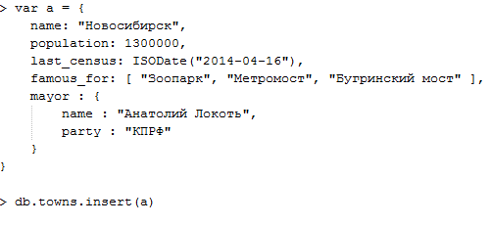
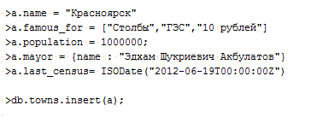
Mongo DB
Вставка документов

Slide 9
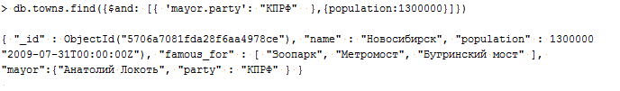
Mongo DB
Выборка документов
>var a = db.towns.find(….) присвоит переменной a – курсор, и при каждом
обращении к a будет возвращаться очередной документ из коллекции.
>var a = db.towns.findOne(….) присвоит a первый документ.
>var a = db.towns.find(….).toArray() присвоит a массив со всеми документами,
которые вернул запрос.
>db.towns.find(…).forEach(function(x){….}) для каждого документа вызовет
переданную функцию.

Slide 10
Mongo DB. Ссылки
Документ из коллекции город ссылается на документ коллекции region:
>db.region.insert({_id:1,name:"НСО"})
>db.towns.insert({_id:1,town:"Искитим",region:{ $ref: "region", $id: 1 }})
Выборка региона по городу:
> var a = db.towns.findOne({_id:1});
> var b = db[a.region.$ref].findOne({_id:a.region.$id});
>b
{ "_id" : 1, "name" : "НСО" }
Что будет если указать ссылку на несуществующий документ/ коллекцию?
Как выполнить соединение region и towns ?

Slide 11
Mongo DB. Соединения
>db.towns.find({{region:{$exists:true}}}).forEach(
function(x){
x.region_name = db[x.region.$ref].findOne(
{_id:x.region.$id},{name:1}).name;
delete x.region;
db.res.insert(x);
});
>db.res.find({});
{ "_id" : 1, "town" : "Искитим", "region_name" : "НСО" }

Slide 12
Mongo DB. План выполнения
>var a = {name: "Город"};
>for (i=0;i<111000;i++){
a.population = i*10;
db.towns.insert(a);
};
>db.towns.find({ $and : [{population:1300000},{major.party:"КПРФ"}])
Получение плана выполнения и статистики выполнения:
>db.towns.find({ $and : [{population:1300000},{major.party:"КПРФ"}]) .
explain("executionStats")

Slide 13
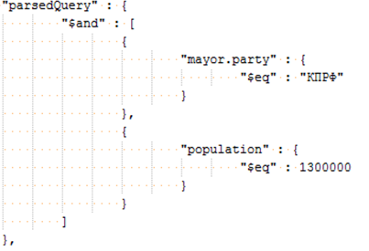
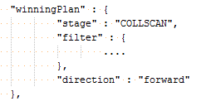
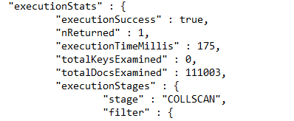
Mongo DB. План выполнения
Разобранный запрос
План выполнения
Статистика выполнения

Slide 14
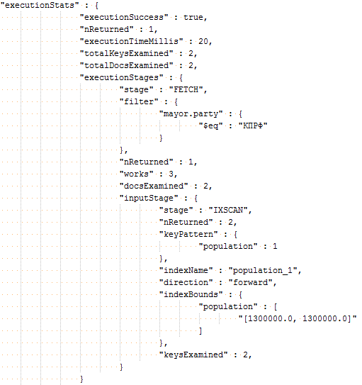
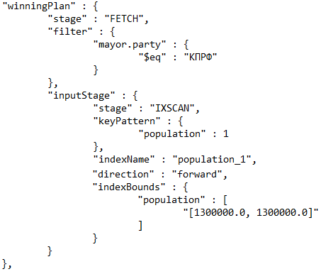
Mongo DB. План выполнения
Строим индекс:
>db.towns.ensureIndex({ population : 1 }, { unique : false });
>db.towns.find({ $and : [{population:1300000},{major.party:"КПРФ"}]) .explain("executionStats")
Статистика выполнения
План выполнения

Slide 15
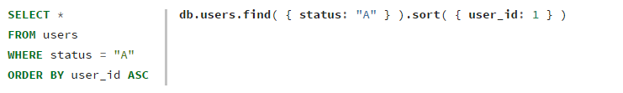
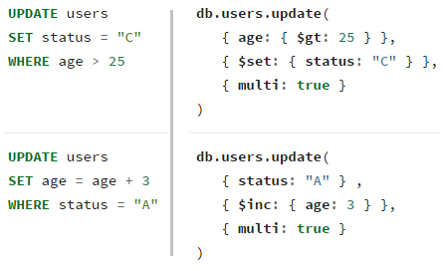

Mongo DB. Аналоги SQL-операторов

Slide 16
Mongo DB. Транзакции
ACID
Атомарность – в рамках операции над одним документом.
Для транзакций в многодокументных операциях необходима
своя реализация алгоритма двухэтапного подтверждения.
I – блокировки и многоверсионность документов.
D – журнал, репликация.

Slide 17
Mongo DB
Теорема CAP
В распределенной системе одновременно можно обеспечить
только 2 из 3-х свойств:
Согласованность данных (Consistency) — во всех вычислительных узлах
в один момент времени данные не противоречат друг другу;
Доступность (Availability) — любой запрос к распределённой
системе завершается корректным откликом;
Устойчивость к разделению (Partition tolerance) — расщепление
распределённой системы на несколько изолированных секций не приводит
к некорректности отклика от каждой из секций.

Slide 18
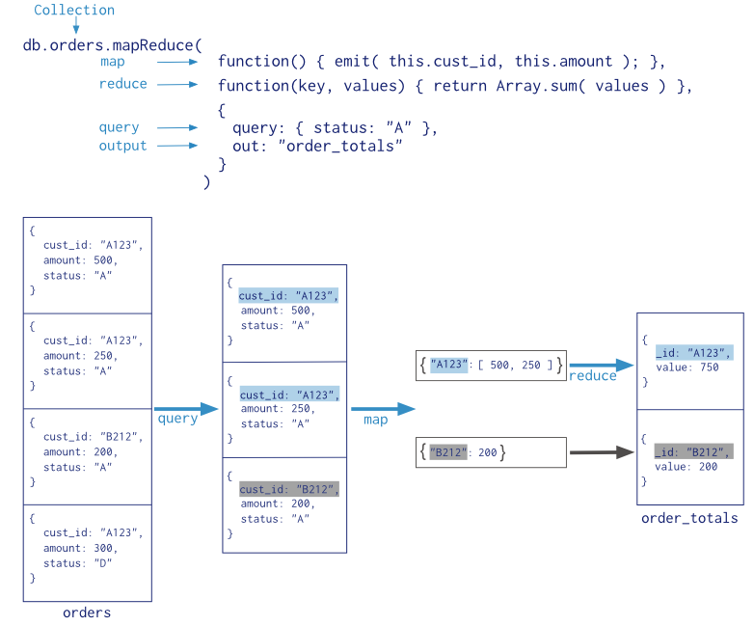
Mongo DB. Map Reduce

Slide 19
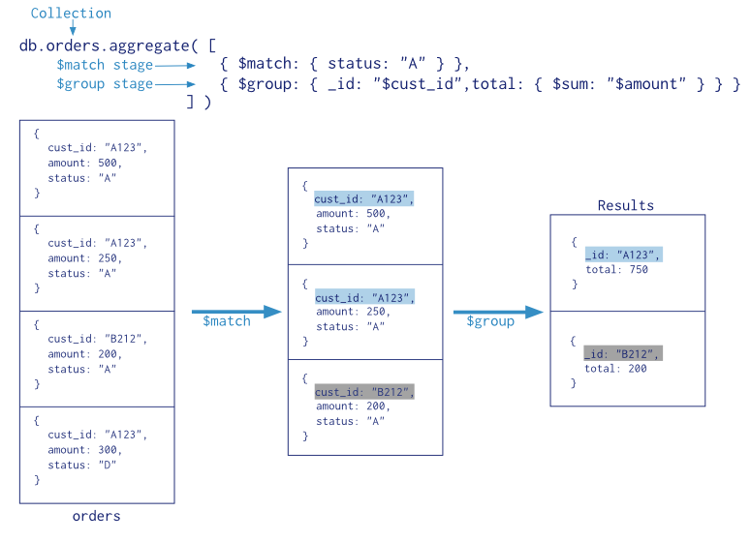
Mongo DB. Агрегат

Slide 20
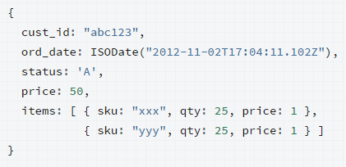
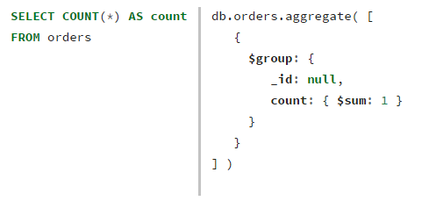
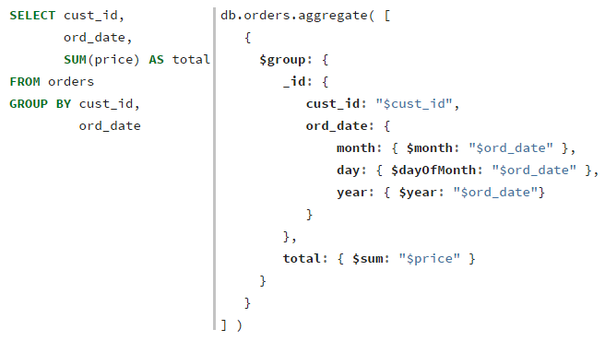
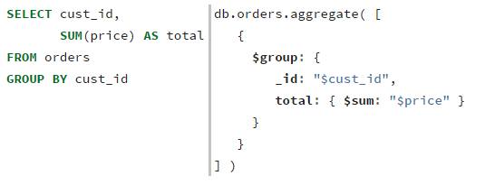
Mongo DB. Группировка

Slide 21
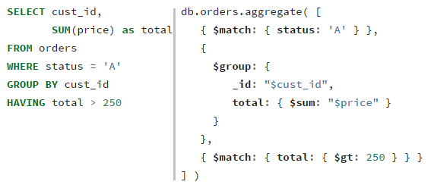
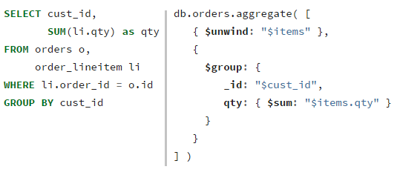
Mongo DB. Группировка

Slide 22
Mongo DB. Хранимые процедуры
Реализуются на языке JavaScript.
По умолчанию, на сервере выполняются операции find,
reduce, agregate.
Остальные операции над извлеченными данными выполняются
на клиенте.
Сохранение функции на сервере:
>db.system.js.save({
_id:’ <имя функции>’,
value:function(collection){
return collection.find({}).sort({‘_id’:1}).limit(1)[0]
}
})
Вызов кода на сервере:
>db.eval(‘<имя функции>(<аргумент-коллекция>)’)

Slide 23
Mongo DB
Сегментация данных (sharding)
Данные в коллекции распределяются между серверами
в соответствии со значениями определенного
атрибута.
Распределением управляет «координационный» сервер.
Отдельный сервер - общая точка входа для подключений.

Slide 24
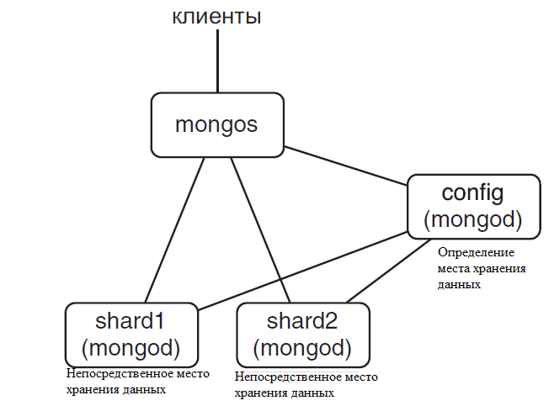
Mongo DB
Сегментация данных (sharding)

Slide 25
Mongo DB. Сегментация данных (sharding)
Запуск отдельных серверов для секций
mongod --shardsvr --dbpath ./mongo4 --port 27014
mongod --shardsvr --dbpath ./mongo5 --port 27015
2. Запуск конфигурационного сервера
mongod --configsvr --dbpath ./mongoconfig --port 27016
3. Запуск сервера для точки входа
mongos --configdb localhost:27016 --chunkSize 1 --port 27020

Slide 26
Mongo DB. Сегментация данных (sharding)
4. Создание разделов
mongo localhost:27020/admin
> db.runCommand( { addshard : “localhost:27014” } )
Результат - { “shardAdded” : “shard0000”, “ok” : 1 }
> db.runCommand( { addshard : “localhost:27015” } )
Результат - { “shardAdded” : “shard0001”, “ok” : 1 }

Slide 27
Mongo DB. Сегментация данных (sharding)
4. Включение сегментации для коллекции cities по полю name
в б.д. test
>db.runCommand( { enablesharding : “test” } )
Результат { “ok” : 1 }
> db.runCommand( { shardcollection : “test.cities”, key : {name : 1} } )
Результат { “collectionsharded” : “test.cities”, “ok” : 1 }

Slide 28
Mongo DB. Репликация
Обеспечивает сохранность данных и доступность б.д.
при сбое одного из узлов.
Клиенты
master
secondary
secondary
Чтение, запись
Чтение
Чтение

Slide 29
Mongo DB. Репликация
В случае сбоя основного узла.
Клиенты
master
secondary
master
Чтение, запись
Чтение
Чтение, запись

Slide 30
Mongo DB. Репликация
1. Запуск серверов
mongod --replSet book --dbpath ./mongo1 --port 27011 --rest
mongod --replSet book --dbpath ./mongo2 --port 27012 --rest
mongod --replSet book --dbpath ./mongo3 --port 27013 –rest
2. Инициализация
mongo localhost:27011
> rs.initiate({
_id: ‘book’,
members: [
{_id: 1, host: ‘localhost:27011’},
{_id: 2, host: ‘localhost:27012’},
{_id: 3, host: ‘localhost:27013’}
]
})

Slide 31
Mongo DB
Почему вы никогда не должны использовать MongoDB
https://habrahabr.ru/post/231213/
Работа с json в PostgresPRO
https://postgrespro.ru/docs/postgrespro/11/functions-json

Slide 32
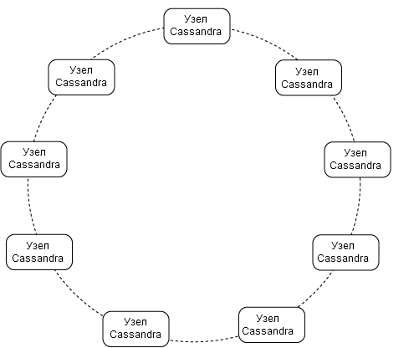
Apache Cassandra

Slide 33
Apache Cassandra и Теорема CAP
C (consistensy) – согласованность:
Все пользователи БД должны получить один и тот же результат в один и тот-же результат.
A (availability) – доступность:
Б.Д. доступна в случае отказа части узлов.
P (partitioning) – устойчивость к разделению:
Данные Б.Д. могут быть разделены между узлами
Cassandra – AP доступность и устойчивость к разделению.

Slide 34
Настраиваемая согласованность
Коэффициент репликации - на какое кол-во узлов должны реплицироваться данные при изменении.
Уровень согласованности – от какого кол-ва узлов должно прийти подтверждение, чтобы операция модификации считалась успешной.

Slide 35
Структура данных
Пространства ключей (KEYSPACES) - место хранения таблиц.
CREATE KEYSPACE example WITH REPLICATION = { 'class' : 'SimpleStrategy', 'replication_factor' : 1 }
Таблица/семейство столбцов
CREATE TABLE example.employees (
company text,
name text,
age int,
role text,
PRIMARY KEY (company, name)
);

Slide 36
Структура данных
Первичный ключ PRIMARY KEY (company, name)
включает в себя:
ключ разделения - company
кластерный ключ – name
Ключ разделения - определяет разделение строк между узлами.
Кластерный ключ – определяет хранение значений в строке и доступ к ним.

Slide 37
use example;
INSERT INTO employees (company, name, age, role) VALUES ('COMP1', 'Ivanov', 38, 'dev');
INSERT INTO employees (company, name, age, role) VALUES ('COMP', 'Petrov', 37, 'dev');
INSERT INTO employees (company, name, age, role) VALUES ('COMP2', 'Sidorov', 29, 'adm');
INSERT INTO employees (company, name, age, role) VALUES ('COMP2', 'Smirnov', 27, 'dev');
INSERT INTO employees (company, name, age, role) VALUES ('COMP2', 'Sokolov', 35, 'chairman');

Slide 38
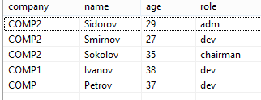
Хранение данных
use example;
select * from employees;
COMPANY
COMP1 | Ivanov:age | Ivanov:role | Petrov:age | Petrov:role
 | 38 | dev | 37 | dev
COMP2 | Sidorov:age | Sidorov:role | Smirnov:age | Smirnov:role | Sokolov:age | Sokolov:role
 | 29 | adm | 27 | dev | 35 | chairman

Slide 39
Запросы
select * from employees where company=‘COMP1' and name=‘Ivanov’
Запрос, включающий столбцы помимо первичного ключа, либо не включающие распределительный ключ можно выполнять только с опцией allow filtering.
select * from employees where age=29 allow filtering

Slide 40
Для столбцов не входящих в первичный ключ могут создаваться индексы:
create index emp_age_idx on employees(age);
Из-за распределения индекса между узлами не рекомендуется создавать индекс для столбцов, содержащих много различных значений.
Для значения столбца может задаваться «время жизни»:
update employees using ttl 3600 set age = 50 where company='COMP1' and name='Ivanov';

Slide 41
Запросы
Не предусмотрены операции соединения.
Проектирование таблиц не от сущностей, а от запросов.
Материализованные представления
Использование других инструментов для соединения данных после их получения из CASSANDRA.

Slide 42
Графовые СУБД
Предметная область
Социальные графы. Вершины — люди, а ребра отражают знакомство людей друг с другом.
Веб-графы. Вершины — веб-страницы, а ребра отражают HTML-ссылки на другие страницы.
Дороги или железнодорожные сети. Вершины — перекрестки (узловые станции), а ребра соответствуют пролегающим между ними дорогам или железнодорожным линиям.

Slide 43
Представление графов в реляционных БД
create table vertex(name varchar2(15) primary key
)
create table edge(
vertex_in varchar2(15) references vertex(name) not null,
vertex_out varchar2(15) references vertex(name) not null,
weight number, primary key (vertex_in, vertex_out)
)

Slide 44
Представление графов в реляционных БД
begin
insert into vertex(name) values ('A');
insert into vertex(name) values ('B');
insert into vertex(name) values ('C');
insert into vertex(name) values ('D');
insert into vertex(name) values ('E');
insert into vertex(name) values ('F');
end;
begin
insert into edge values ('A','B',1);
insert into edge values ('B','C',1);
insert into edge values ('B','D',2);
insert into edge values ('C','E',4);
insert into edge values ('D','E',2);
insert into edge values ('C','D',10);
insert into edge values ('E','F',1);
insert into edge values ('E','B',1);
end;

Slide 45
Представление графов в реляционных БД
with a(vi,vo,w,route,total_w) as (
select e.vertex_in as vi, e.vertex_out as vo, e.weight as w, e.vertex_in||':'||e.vertex_out route,e.weight total_w
from edge e
where e.vertex_in = 'A'
union all
select e.vertex_in as vi, e.vertex_out as vo, e.weight as w,a.route||':'||e.vertex_out route,a.total_w+e.weight total_w
from edge e
join a on e.vertex_in = a.vo
and not a.route like '%:'||e.vertex_out||':%'
)
select a.route,a.total_w
from a
where a.vo = 'F';

Slide 46
Представление графов в реляционных БД
Результаты
A:B:D:E:F 6
A:B:C:E:F 7
A:B:C:D:E:F 15

Slide 47
Представление графов в реляционных БД
Поиск маршрута с минимальным весом:
with a(vi,vo,w,route,total_w) as (
select e.vertex_in as vi, e.vertex_out as vo, e.weight as w, e.vertex_in||':'||e.vertex_out route,e.weight total_w
from edge e where e.vertex_in = 'A'
union all
select e.vertex_in as vi, e.vertex_out as vo, e.weight as w,a.route||':'||e.vertex_out route,a.total_w+e.weight total_w
from edge e join a on e.vertex_in = a.vo
)
select distinct
first_value(a.route) over (order by total_w) route,
min(a.total_w) over () total_w
from a
where a.vo = 'F';

Slide 48
Представление графов в реляционных БД
Выполнение запроса на графе из 6 вершин требует 12 обращений к страницам данных (таблиц и индексов).
Для графа, состоящего из 20 вершин и 19 ребер, выполнение такого запроса вызовет 201 обращение к страницам таблиц и индексов.

Slide 49
Представление графов в реляционных БД
Связь преподавателя и студента
Отдельные таблицы:
вести занятия в группе, где учится студент;
быть тьютором группы, где учится студент;
выставить оценку студенту;
быть руководителем проекта (курсового, исследовательского и.т.д.), в котором участвует студент;
быть соавтором публикации, с участием студента.
Запрос : Что связывает конкертного преподавателя и студента?

Slide 50
Графовые модели данных
Модель с метками и свойствами
Тройные кортежи
Гиперграфы

Slide 51
Графовая модель с метками и свойствами
Каждая вершина состоит из:
уникального идентификатора;
множества исходящих ребер;
множества входящих ребер;
коллекции свойств (пар «ключ — значение»).
Каждое ребро состоит из:
уникального идентификатора;
вершины, с которой оно начинается (начальная вершина);
вершины, которой оно заканчивается (конечная вершина);
коллекции свойств (пар «ключ — значение»).

Slide 52
СУБД Neo4j
Декларативный язык Cypher
Создание элементов графа CREATE
Студент Иванов Иван Иванович учится на бюджетной основе в Группе ПМ-81 (очной)
create (x:Student{fio:”Иванов Иван Иванович”})
-[:STUDY_IN {basis:”Бюджет”}]->
(y:Group{name:”ПМ-81”,form:”Очная”})
Переменными x и y обозначаются ссылки на вершины, для использования при добавлении новых ребер в рамках того же оператора create.

Slide 53
СУБД Neo4j
Для занесения информации о нескольких студентах обучающихся в одной и той же группе, и участвующих в некотором проекте, оператор create будет иметь вид:
CREATE
(x1:Student{fio:"Иванов Иван Иванович"})-[:STUDY_IN {basis:"Бюджет"}]->(y:Group{name:"ПМ-81",form:"Очная"}),
(x2:Student{fio:"Петров Петр Петрович"})-[:STUDY_IN {basis:"Контракт"}]->(y),
(x1)-[:PARTICIPATES]->(p:Project{name:"Исследование алгоритмов сортировки"}),
(x2)-[:PARTICIPATES]->(p);
За пределами оператора create эти переменные не определены.

Slide 54
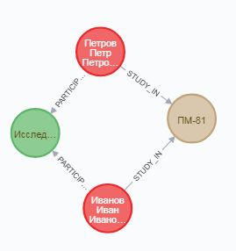
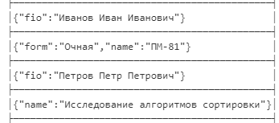
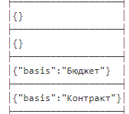
Выборка элементов графа
match(x) return x;
match()-[r]-() return r;

Slide 55
Выборка элементов графа
Оператор MATCH.
Также как и SELECT в реляционных базах данных, задает декларативный способ получения данных, но помимо указания условий на значения атрибутов вершин и ребер графа, позволяет задать шаблон, которому должны удовлетворять все выбираемые подграфы.

Slide 56
Оператор Match
Вернуть все ребра с заданной меткой:
match ()-[r:LINK2]->() return r
Вернуть все связанные вершины, где вершина, с которой начинается маршрут, имеет метку Test:
match (x:Test)-[*1..100]->(y) return x,y
Для возврата не отдельных вершин, а маршрутов используется следующая форма оператора:
match p=(x:Test)-[*1..100]->(y) return p

Slide 57
Пример
create (john:User{name:'John'}),
(mary:User{name:'Mary'}),
(piter:User{name:'Piter'}),
(anna:User{name:'Anna'}),
(joe:User{name:'Joe'}),
(ys:Song{name:'Yellow Submarine'}),
(aynl:Song{name:'All You Need is Love'}),
(smg:Song{name:'The Show Must Go On'}),
(ps:Song{name:'People are Strange'}),
(pib:Song{name:'Paint It Black'}),
(tm:Song{name:'The Miracle'}),
(hy:Song{name:'Hey You'}),
(john)-[:Friend]->(mary),
(john)-[:Friend]->(piter),
(piter)-[:Friend]->(joe),
(john)-[:Listen]->(aynl),
(john)-[:Listen]->(hy),
(mary)-[:Listen]->(aynl),
(mary)-[:Listen]->(ys),
(anna)-[:Listen]->(aynl),
(anna)-[:Listen]->(smg),
(piter)-[:Listen]->(ps),
(piter)-[:Listen]->(pib),
(joe)-[:Listen]->(tm)

Slide 58
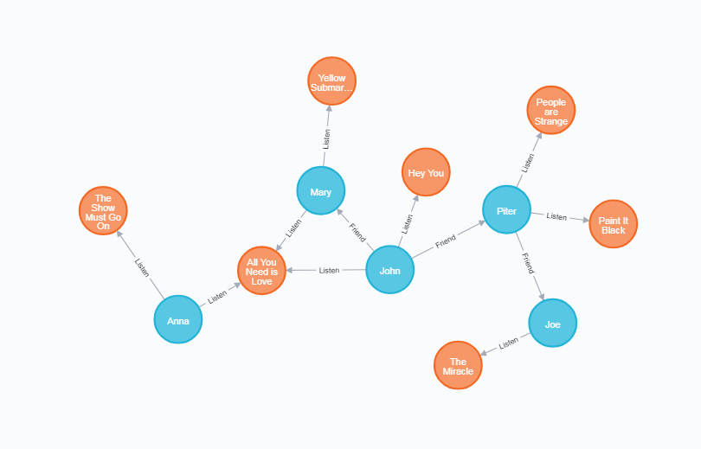
Пример

Slide 59
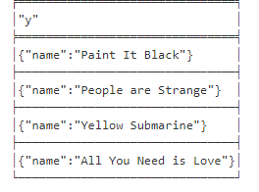
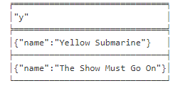
Пример
Требуется для заданного пользователя вернуть те песни, которые слушают его друзья, а также те песни, которые слушают пользователи, не являющиеся его друзьями, но слушающие те же песни, что и он сам.
Для, того что бы получить какие песни слушают друзья пользователя с именем John используется оператор:
match(x:User{name:'John'})-[:Friend]->()-[:Listen]->(y:Song) return y
match(x:User{name:'John'})-[:Listen]->()<-[:Listen]-()-[:Listen]->(y:Song) return y

Slide 60
Пример
Для объединения используется union
match(x:User{name:'John'})-[:Friend]->()-[:Listen]->(y:Song) return y
union
match(x:User{name:'John'})-[:Listen]->()<-[:Listen]-()-[:Listen]->(y:Song) return y
Можно получить не только песни, но и количество маршрутов от выделенного пользователя до каждой них, что позволит установить приоритетность песен:
match(x: User {name: 'John'})-[:Friend]->(:User)-[:Listen]->(y: Song)
with x, y
match p=(x)-[*]->(y)
return y, count(*)
union
match(x:User{name:'John'})-[:Listen]->()<-[:Listen]-()-[:Listen]->(y:Song)
with x, y
match p=(x)-[*]->(y)
return y, count(*)

Slide 61
Создание ребра для существующих вершин
MATCH (a:Artist),(b:Album)
WHERE a.Name = "Strapping Young Lad" AND b.Name = "Heavy as a Really Heavy Thing"
CREATE (a)-[r:RELEASED]->(b)
RETURN r

Slide 62
Особенности моделирования
При графовом моделировании объектов предметной области необходимо соблюдать аккуратность,
при выборе использования вершин или ребер для представления определенных фактов.
Так, ребро может связывать только две вершины. Поэтому, если в ER-модели предметной области существует связь многие-ко-многим между более чем двумя сущностями, обладающая при этом своими атрибутами, то реализация ее в виде ребер между вершинами, соответствующими сущностям, приведет к тому, что данные атрибутов будут дублироваться в каждом из ребер.
Целесообразнее представлять такую связь тоже в виде вершин, связанных ребрами с вершинами, представляющими соответствующие сущности.

Slide 63
Особенности моделирования
Например, для моделирования ситуации «Преподаватель поставил студенту оценку по предмету» представление оценки как набора ребер между вершинами «Преподаватель», «Студент», «Дисциплина», приведет к тому, что в каждом из трех ребер помимо дублирования значения оценки нужно будет хранить идентификатор несвязанной этим ребром вершины, представляющей участвующий в отношении объект.

Slide 64
Ограничения целостности
Оператор CREATE CONSTRAINT ON (t:Test) ASSERT t.p1 IS UNIQUE устанавливает ограничение уникальности значений атрибута p1 для всех вершин с меткой Test
Оператор CREATE CONSTRAINT ON (book:Book) ASSERT exists(book.isbn)
устанавливает требование существования значений атрибута isbn для всех вершин с меткой Book.
Для связей может устанавливаться условие существования значений
Оператор CREATE CONSTRAINT ON ()-[like:LIKED]-() ASSERT exists(like.day) устанавливает требование существования значений атрибута day для всех связей с меткой LIKED.

Slide 65
Хранилища тройных кортежей
Модель тройных кортежей практически эквивалентна модели
графов свойств и использует другие понятия для описания
одних и те же идей.
В хранилище тройных кортежей вся информация хранится
в форме трехкомпонентных высказываний:
(субъект, предикат, объект).
Например, в тройном кортеже (Иванов, учится, ПМ-81)
Иванов — субъект (подлежащее), учится — предикат (сказуемое),
ПМ-81 — объект (дополнение).

Slide 66
Хранилища тройных кортежей
Субъект тройного кортежа - вершина графа.
Объект:
1. Значение простого типа данных, например
строчного или числового.
В этом случае предикат и объект тройного кортежа
эквивалентны ключу и значению свойства вершины-субъекта.
Например, (Иванов, возраст, 33) эквивалентно вершине
Иванов со свойствами {"Возраст":33}.
2. Другую вершину графа. В этом случае предикат представляет собой
ребро графа, субъект — начальную вершину,
а объект — конечную вершину.

Slide 67
Хранилища тройных кортежей
RDF - Resource Description Framework (среда описания ресурса).
SPARQL — язык запросов для хранилищ тройных кортежей,
использующих модель данных RDF
Пример запроса на языке SPARQL для поиска людей, э
мигрировавших из США в Европу
PREFIX : <urn:example:>
SELECT ?personName WHERE {
?person :name ?personName.
?person :bornIn / :within* / :name "United States".
?person :livesIn / :within* / :name "Europe".
}

Slide 68
Гиперграфы
Гиперграф является расширением понятия ребра, в том случае, когда одно
ребро может одновременно соединять более двух вершин. Таким образом,
в гиперграфовой модели данных ребро может реализовать связь между
более чем двумя сущностями, что невозможно в обычной графовой модели.
Недостатком гиперграфовой модели можно считать сложность эффективной
реализации выполнения запросов в таких базах данных.

Slide 69
